Slide 1
Выставка социальных инициатив Учитель- герой нашего времени! Автор: Кочева Юлия Юрьевна, председатель студенческого совета ГПОУ ЯО Угличский индустриально-педагогический колледж

Slide 2
«Будущее России – в руках русского учителя», - отечественный мыслитель Иван Ильин
Мы - волонтеры - будущие педагоги, считаем, что в силах осуществлять пропаганду педагогической профессии, престиж которой, к сожалению, в последние годы постоянно падает.

Slide 3
Популяризация педагогической деятельности
Сегодня наше общество особо нуждается в положительных примерах, которые содействуют формированию в общественном сознании позитивного образа профессии учителя, педагога и системы образования в целом.
Именно поэтому мы реализуем целый комплекс социальных проектов, которые способствуют формированию позитивного образа профессии учителя.

Slide 4
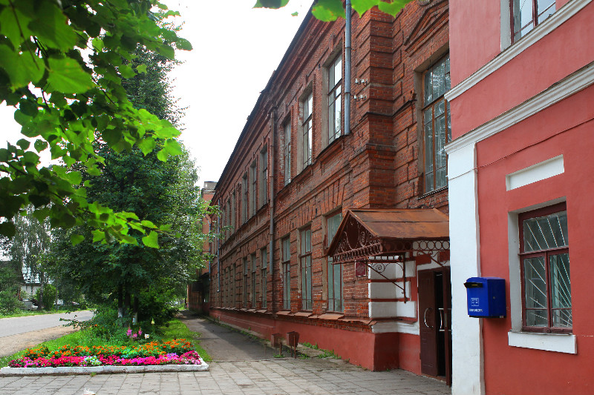
Мы хотим доказать, что педагог – это герой нашего времени — современник, представитель образования, чьи дела достойны того же внимания и уважения, что и заслуги и достижения великих предшественников.

Slide 5
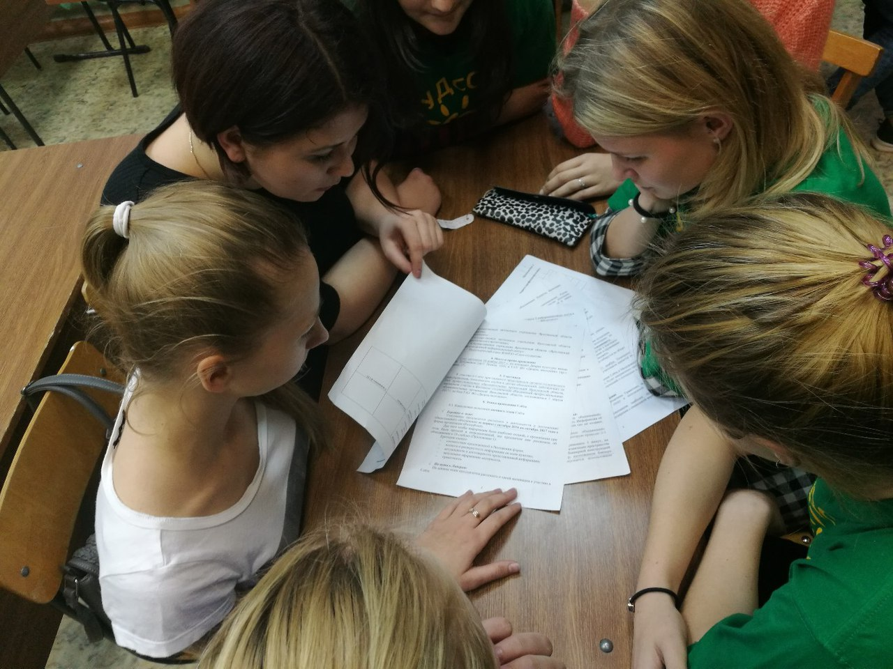
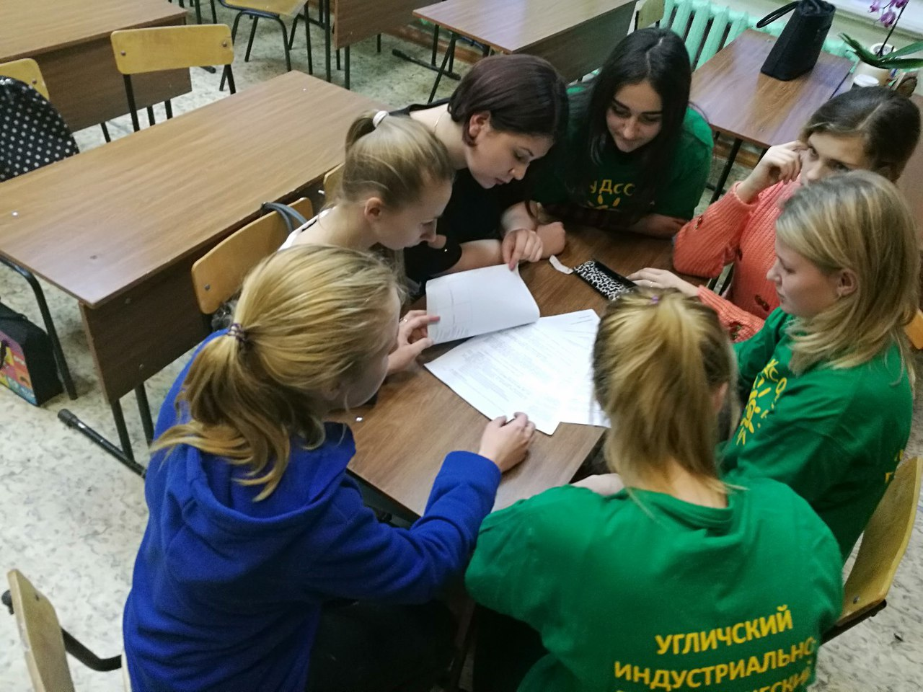
С чего все началось…
Активисты Угличского индустриально – педагогического колледжа приняли решение организовать инициативную группу для создания проектов по реализации общественно значимой деятельности.

Slide 6
Наша дальнейшая работа
Для системной работы группы мы спланировали нашу деятельность.

Slide 7
Наша деятельность
Направление: Повышение качества жизни детей, а также людей пожилого возраста.
Цели и задачи:
Цели:
- способствовать возрастанию престижа педагогической профессии через формирование положительного отношения к деятельности студентов-волонтеров
Задачи:
-проявлять социальную заботу и внимание к детям, а также людям пожилого возраста;
- создать условия для реализации социальных инициатив.
Целевая аудитория:
- дошкольники;
-младшие школьники;
-пожилые люди.
Планируемые результаты
1. Проводить мероприятия, направленные на улучшение качества жизни, а также развитие знаний, умений, навыков.
2. Повысить качество жизни данной целевой аудитории.

Slide 8
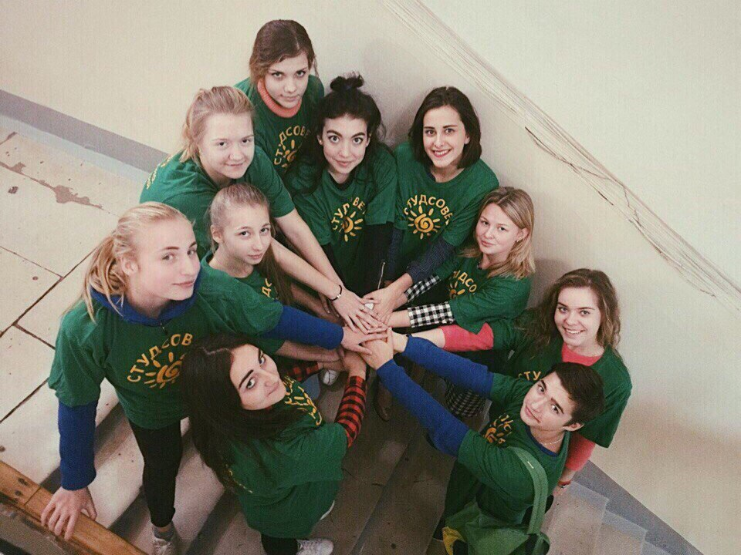
Работа группы
Работа кипела!
Днями и ночами мы придумывали проекты.
Искали еще больше инициативных ребят для реализации идей.
И продолжали писать проекты.

Slide 9
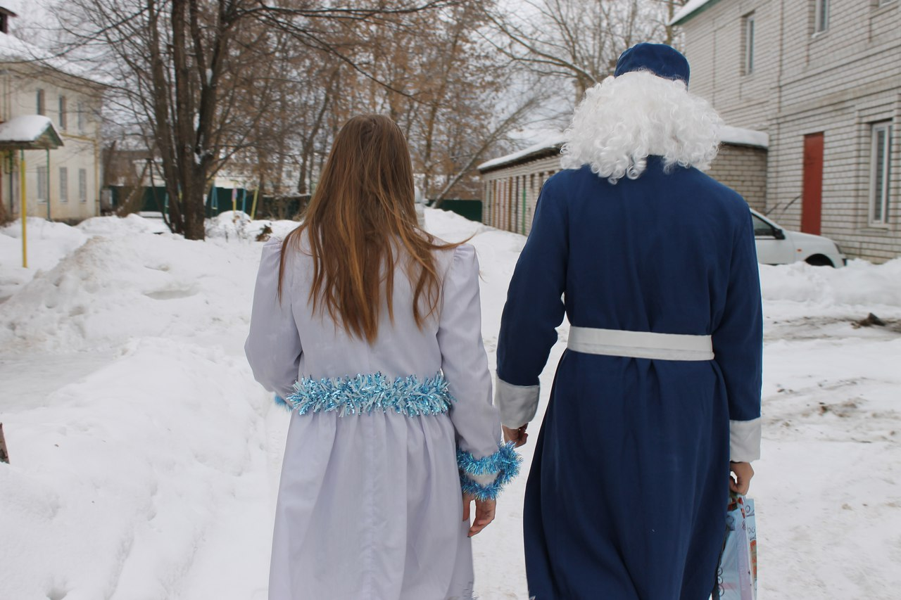
Мы приняли решение
Как говорится: «В Новый год с добрыми делами!». Поэтому мы решили, что будет прекрасно, если наш первый проект будет в честь праздника «Новый год». Мы долго думали, какое же интересное название дать данному проекту. И вот оно, «Дед Мороз идет к вам в гости».
А как мы его реализовывали смотрите далее

Slide 11
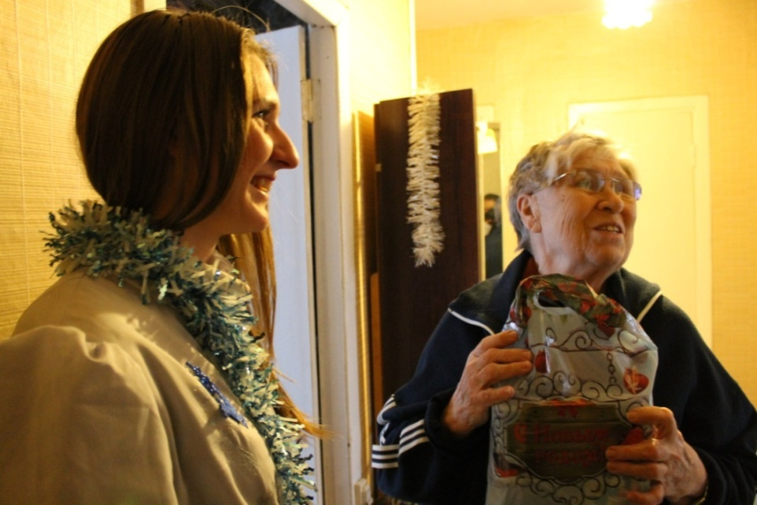
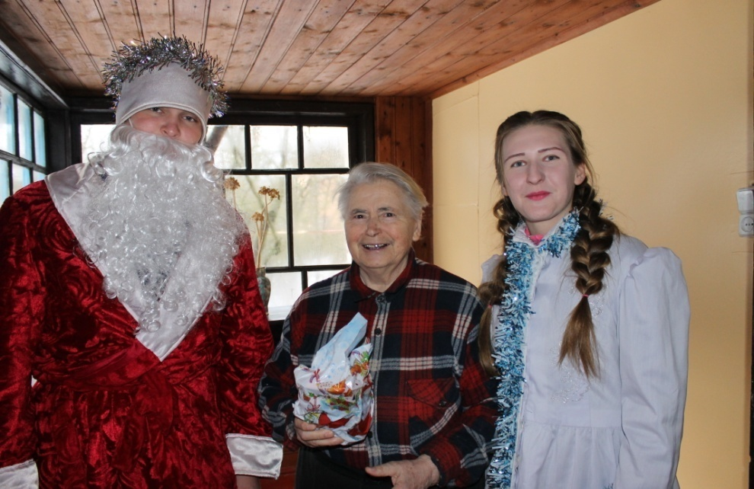
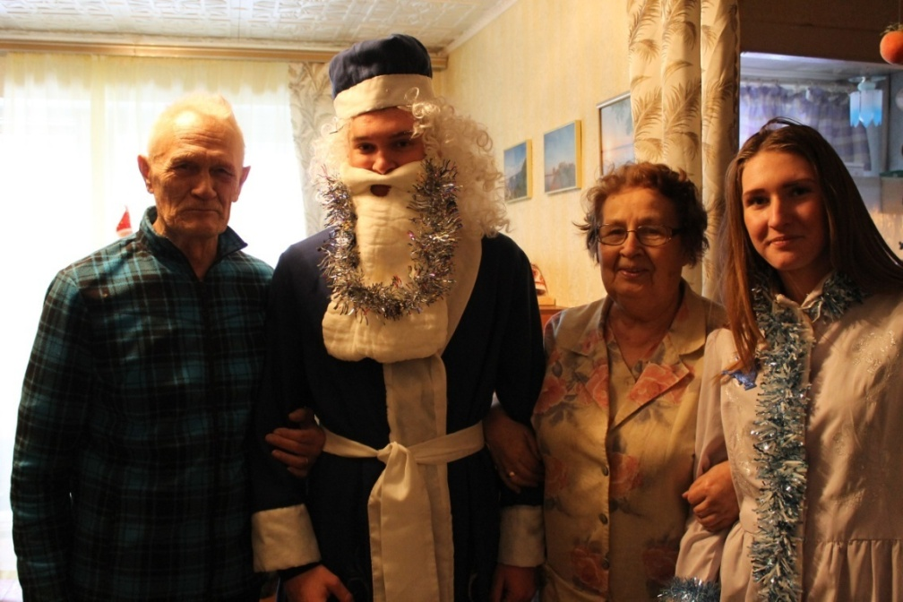
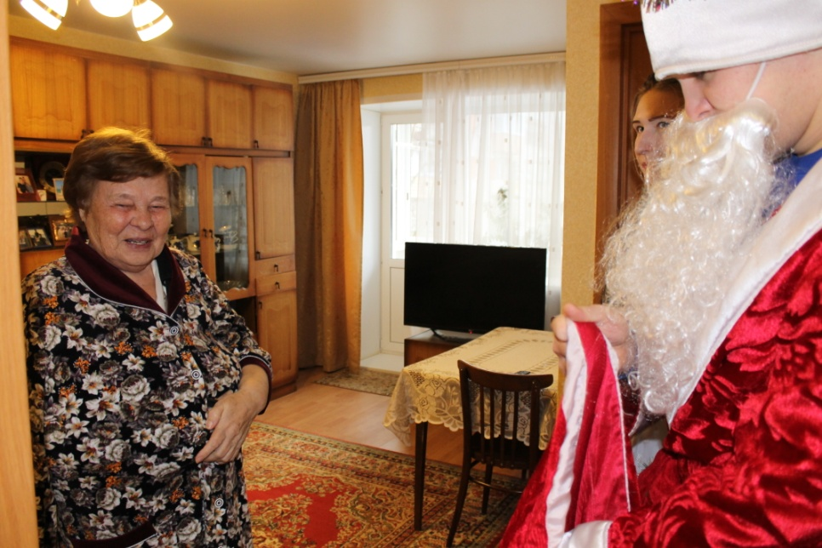
Счастливые лица – это наша главная цель!

Slide 12
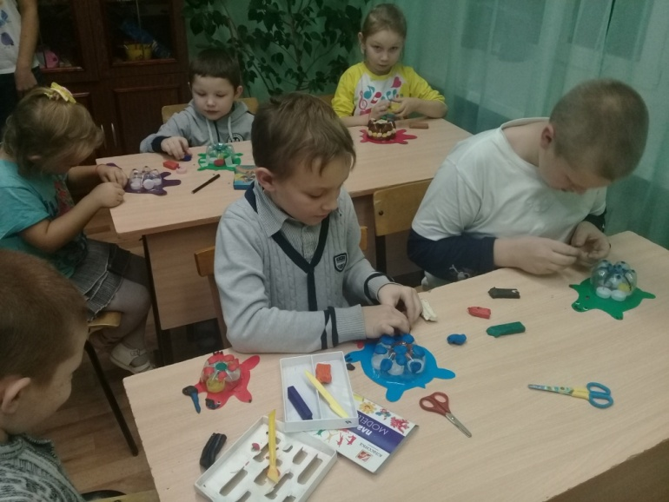
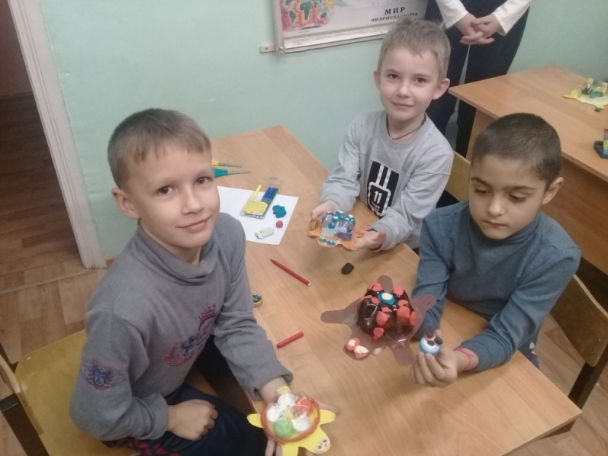
Но мы на этом не останавливались!
«Сказка своими руками»
Студенты педагогических специальностей проводят с детьми мастер-классы по изготовлению поделок из бросового материала.

Slide 13
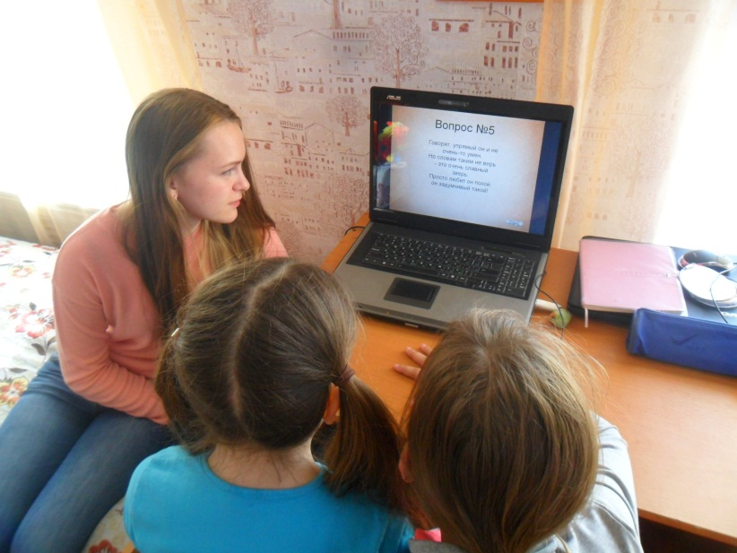
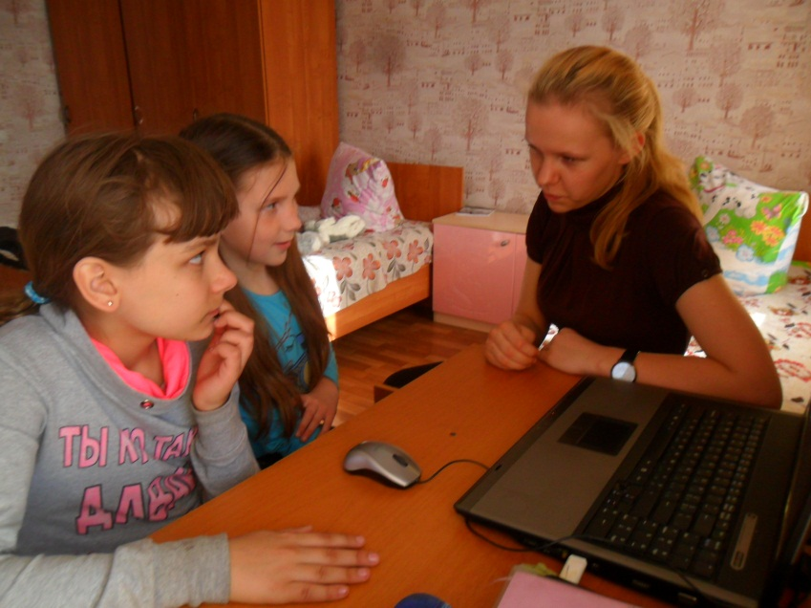
«Ученье — свет, а неученье – тьма»
«Учимся вместе»
Студентки УИПК специальности «Преподавание в начальных классах» посещают детский дом и помогают выполнять домашние задания.

Slide 14
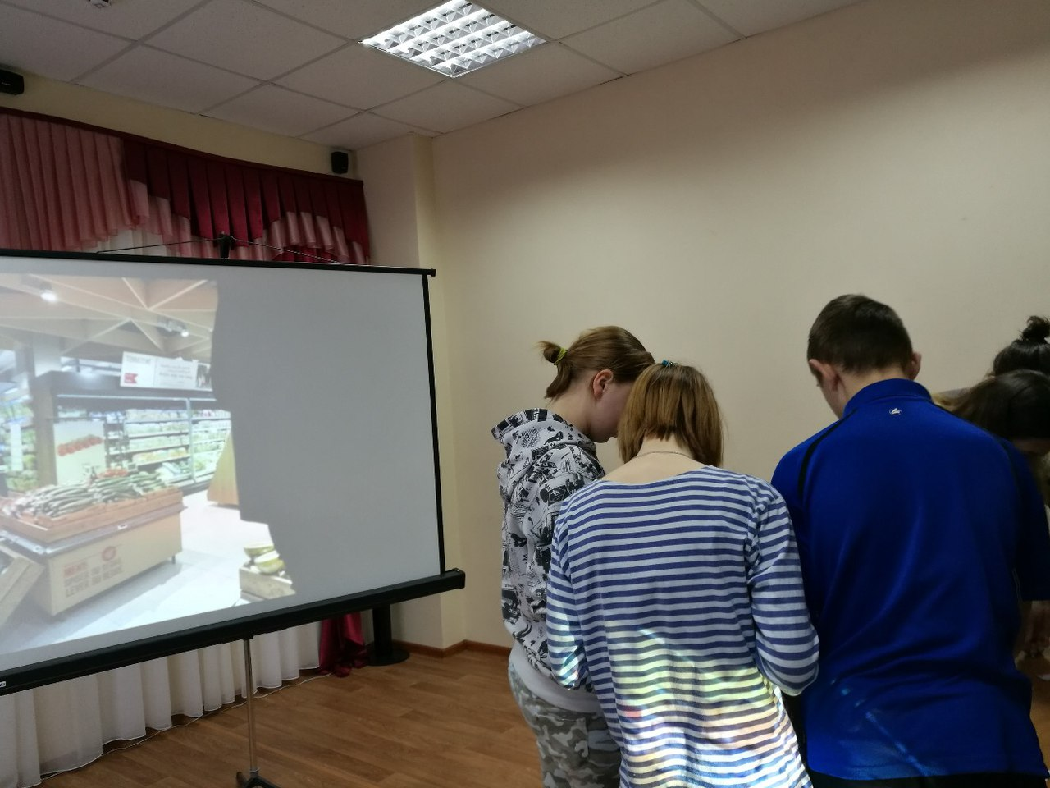
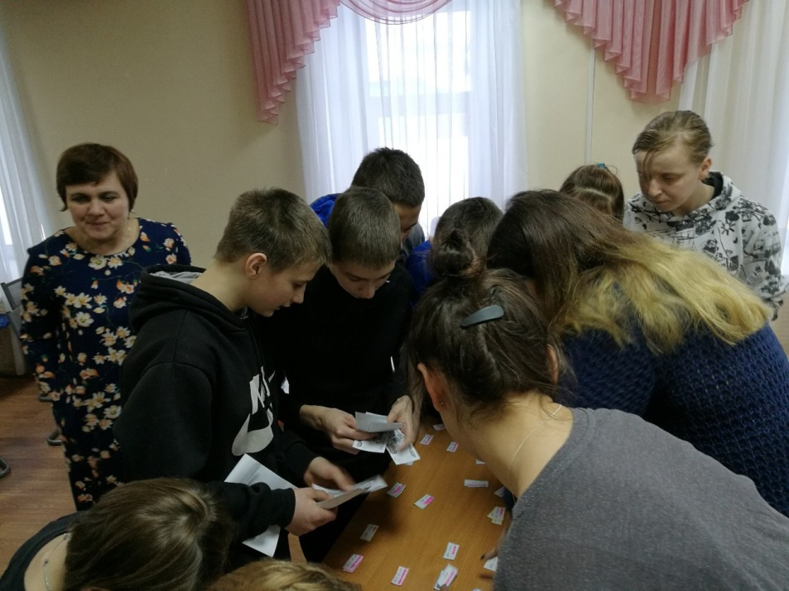
Оказалось, что экономика – это очень весело
«Полезная экономика»
Студентки УИПК специальности «Преподавание в начальных классах» проводят для детей детского дома занятия, связанные с покупками, экономией, а также учат пользоваться банковскими карточками

Slide 15
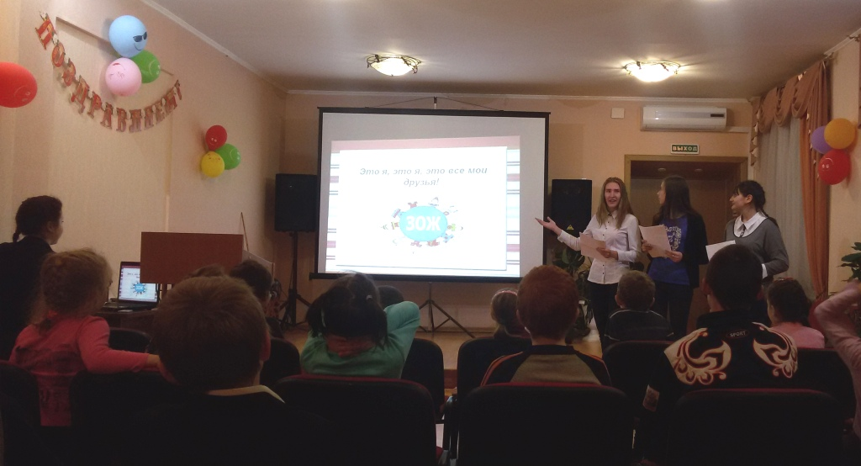
«Радужное детство»
Студенты УИПК посещают реабилитационный центр «Радуга» для проведения различного рода мероприятий, а также осуществляют помощь в выполнении домашнего задания.

Slide 16
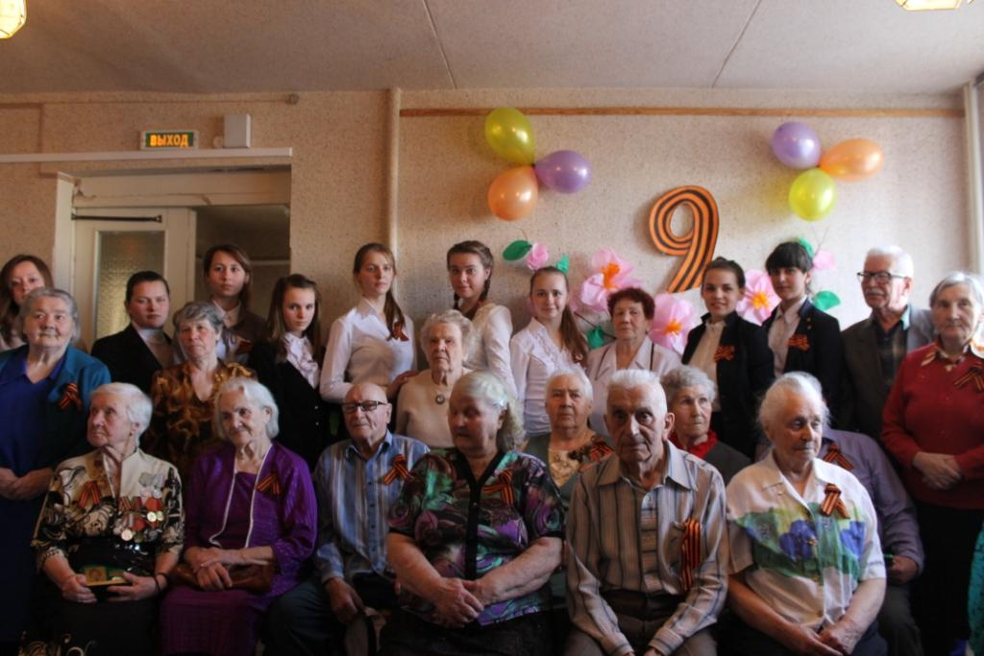
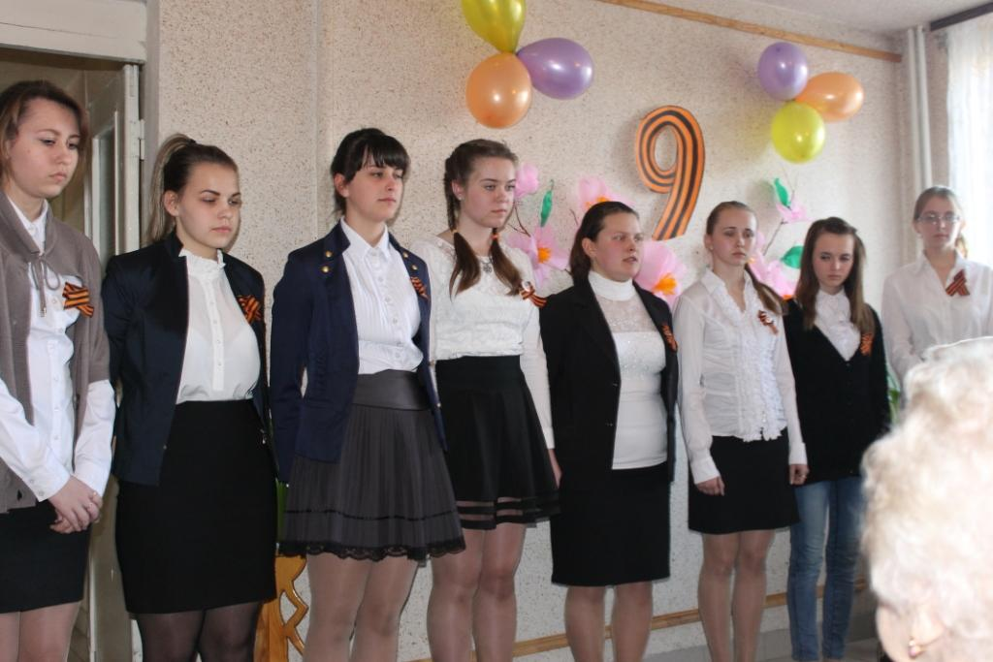
«Ваш подвиг не забудем никогда!»
Это один из самых эмоциональных проектов. Сложная подготовка. Каждая мелочь важна.
Внутренние переживания,
Улыбка и слезы на лицах пожилых людей.
А самое приятное – это благодарность. Вот, что действительно важно!
Волонтерский отряд колледжа посещает Дом престарелых в честь великого праздника «День Победы» и организует литературно - музыкальную гостиную

Slide 17
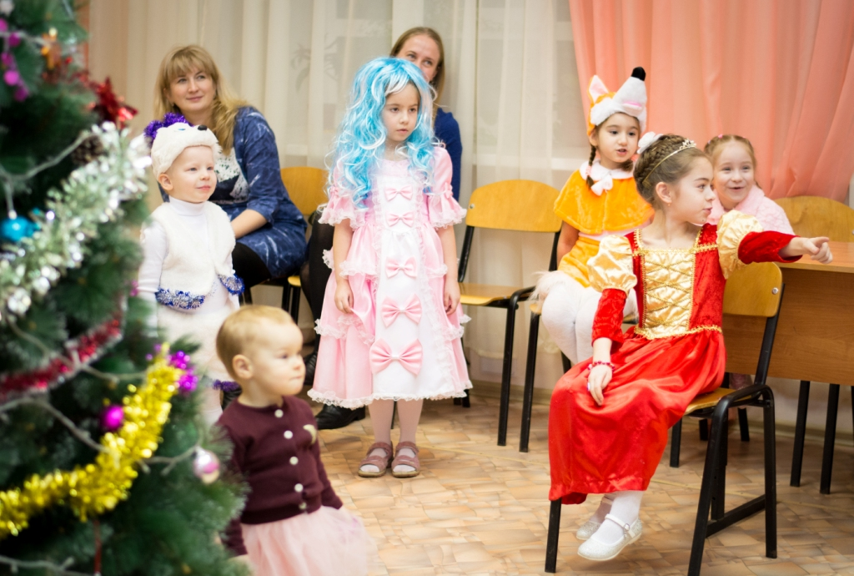
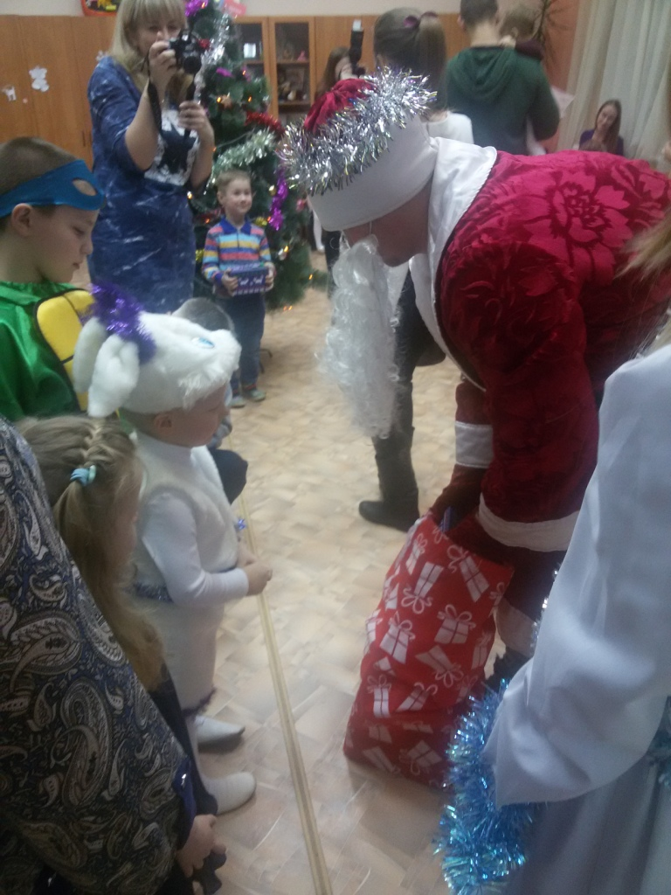
«Новый год в подарок»
Организация праздника в колледже и социально-реабилитационном центре «Радуга»

Slide 18
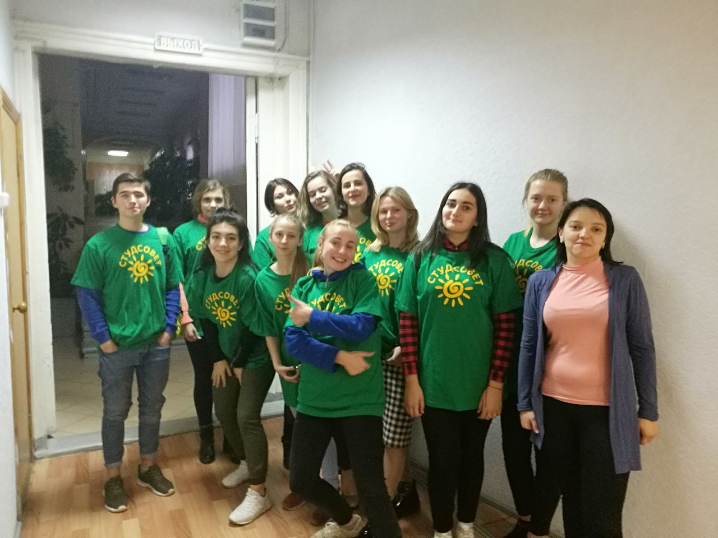
Спасибо за внимание!

